Slide 1



CONECTADOS
A MELHOR IDADE
Nomes Dos Membros:
Ana Eliza Compos Teixeira
Lyvia Batista Viera Vilela
Nicole Campos da Fonseca
Sergio Alves Rodrigues Junior
Tiago Costa Pereira
RM:
194679
203244
184547
203211
201868

Slide 2

DESCRIÇÃO DO PROJETO
O projeto Conectados na Melhor Idade tem como missão promover a inclusão digital de idosos por meio de aulas práticas e acessíveis. O curso ensina o uso de smartphones, aplicativos de comunicação, redes sociais e serviços online, além de orientar sobre segurança digital. A iniciativa fortalece a autonomia, a confiança e a participação social dos idosos na era tecnológica.

Slide 3
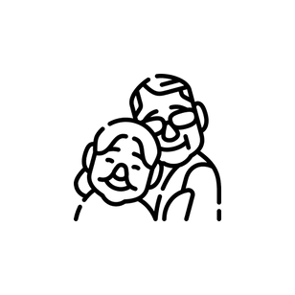



OBJETIVOS
Acompanhamento
Alerta
Aprendizado
Acompanhar o progresso dos participantes com atividades e registro de presença.
Orientar sobre golpes digitais, segurança e boas práticas na internet.
Ensinar o uso básico de dispositivos digitais. Facilitar a comunicação entre idosos, familiares e amigos.
Segurança
Incentivar o acesso seguro a serviços online, como bancos, agendamentos e compras.

Slide 4
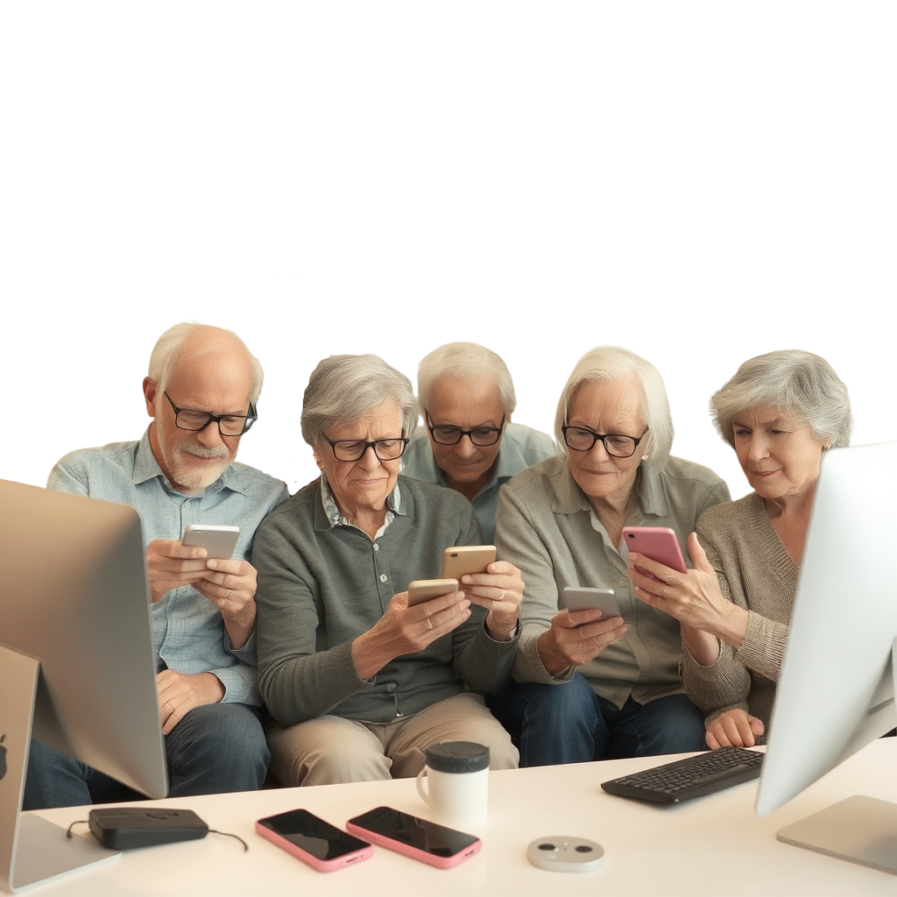
O curso foram dividido em 5 módulos progressivos, com exercícios práticos e acompanhamento individualizado.
ESTRUTURA PEDAGÓGICA
Módulo 1 – Introdução aos Dispositivos Digitais
Módulo 2 – Aplicativos de Comunicação
Módulo 3 – Redes Sociais e Entretenimento
Módulo 4 – Segurança Digital
Módulo 5 – Serviços Online
MÓDULOS

Slide 5
MÓDULO 1
Introdução aos Dispositivos Digitais
MÓDULO 2
Ligar e Desligar Dispositivos
Uso do Touchscreen
Aplicativos de Comunicação
Navegação Básica
Uso do WhatsApp, Messenger e videochamadas
Exercício:
Fazer uma chamada telefônica ou enviar uma mensagem
Envio de mensagens de texto, áudio e imagem
Exercício:
Realizar videochamada com familiar

Slide 6
MÓDULO 1
Introdução aos Dispositivos Digitais
MÓDULO 2
Ligar e Desligar Dispositivos
Uso do Touchscreen
Aplicativos de Comunicação
Navegação Básica
Uso do WhatsApp, Messenger e videochamadas
Exercício:
Fazer uma chamada telefônica ou enviar uma mensagem
Envio de mensagens de texto, áudio e imagem
Exercício:
Realizar videochamada com familiar

Slide 7
MÓDULO 1
Introdução aos Dispositivos Digitais
MÓDULO 2
Ligar e Desligar Dispositivos
Uso do Touchscreen
Aplicativos de Comunicação
Navegação Básica
Uso do WhatsApp, Messenger e videochamadas
MÓDULO 3
Exercício:
Envio de mensagens de texto, áudio e imagem
Redes Sociais e Entretenimento
Fazer uma chamada telefônica ou enviar uma mensagem
Exercício:
Navegação no Facebook, YouTube e Instagram
Realizar videochamada com familiar
Busca de conteúdos
Exercício:
Criar uma conta e publicar uma foto ou vídeo

Slide 8
MÓDULO 1
Introdução aos Dispositivos Digitais
MÓDULO 2
Ligar e Desligar Dispositivos
Uso do Touchscreen
Aplicativos de Comunicação
Navegação Básica
Uso do WhatsApp, Messenger e videochamadas
MÓDULO 3
Exercício:
Envio de mensagens de texto, áudio e imagem
Redes Sociais e Entretenimento
Fazer uma chamada telefônica ou enviar uma mensagem
Exercício:
Navegação no Facebook, YouTube e Instagram
Realizar videochamada com familiar
Busca de conteúdos
Exercício:
Criar uma conta e publicar uma foto ou vídeo

Slide 9
MÓDULO 4
Segurança Digital
Como identificar golpes e fraudes
Criação e uso de senhas seguras
MÓDULO 5
Reconhecimento de mensagens suspeitas
Serviços Online
Exercício:
Uso de plataformas de saúde, bancos e compras
Identificar sinais de um e-mail fraudulento
Navegação segura em sites
Exercício:
Acessar um serviço simulado

Slide 10
MÓDULO 4
Segurança Digital
Como identificar golpes e fraudes
Criação e uso de senhas seguras
MÓDULO 5
Reconhecimento de mensagens suspeitas
Serviços Online
Exercício:
Uso de plataformas de saúde, bancos e compras
Identificar sinais de um e-mail fraudulento
Navegação segura em sites
Exercício:
Acessar um serviço simulado

Slide 11
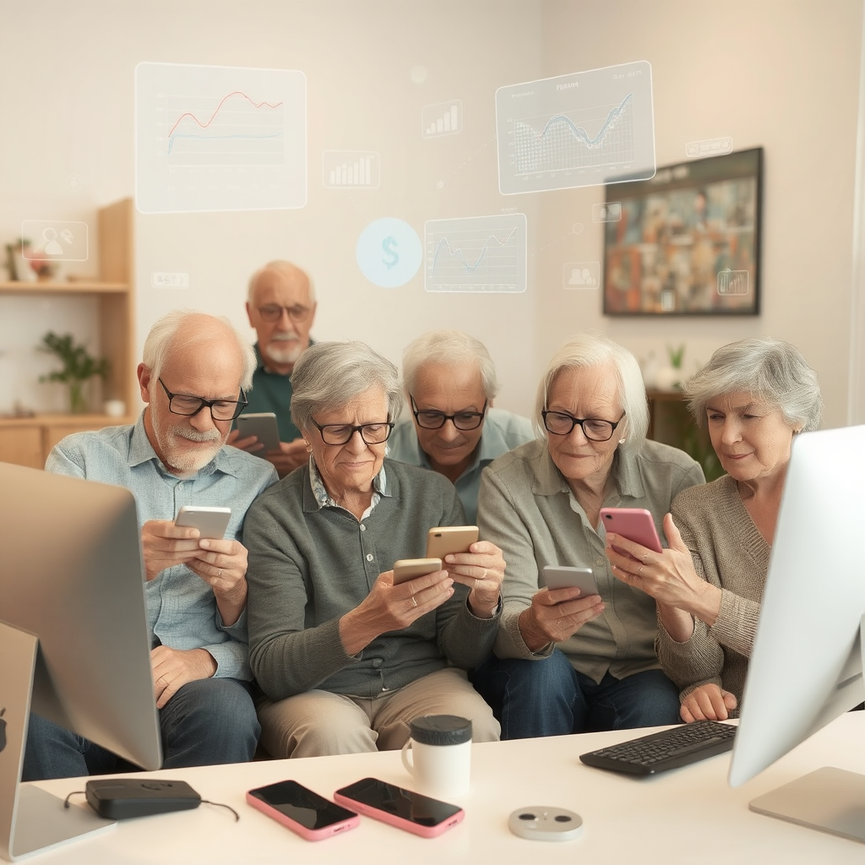
EXPLICAÇÃO DO FIGMA

Slide 12
EXPLICAÇÃO DO CÓDIGO

Slide 13
MUITO OBRIGADO!

